Slide 1
Thứ 5 ngày 20 tháng 2 năm 2025
toán

Slide 3
DÀNH HUY HIỆU CÙNG RUSSELL

Slide 4
Số nào lớn nhất trong các số sau: 34, 56, 27
Đáp án: 56

Slide 5
Số nào bé nhất trong các số sau: 26, 32, 14
Đáp án: 14
Notes:
Chị ơi câu này em ko biết đáp án ạ @.@ Có cần phải chiếu đáp án ko ạ?

Slide 6
Tìm số lớn hơn trong 2 số sau: 34 và 43
Đáp án: 43
Notes:
Chị ơi câu này em ko biết đáp án ạ @.@ Có cần phải chiếu đáp án ko ạ?

Slide 7
Bạn thật là giỏi!

Slide 8
Thứ 5 ngày 21 tháng 2năm 2025
toán

Slide 10
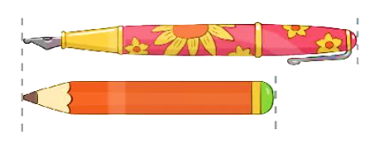
Bút mực dài hơn bút chì
Bút chì ngắn hơn bút mực
Notes:
Ủa chị ơi :((( em thấy chị góp ý phần này mà sửa cho em luôn nên e ko biết chỉnh gì nữa ạ?!?

Slide 11
1
Vật nào dài hơn?
Notes:
Ủa chị ơi :((( em thấy chị góp ý phần này mà sửa cho em luôn nên e ko biết chỉnh gì nữa ạ?!?

Slide 12
10
2
Con sâu A
Con sâu nào ngắn hơn con sâu A?
11
Con sâu B
9
Con sâu C
Notes:
Ý tưởng phần này của em là xuất hiện bài giải, rồi tờ giấy biến mất hiện ra 5 viên bi, đối chiếu lại ta được bài giải đúng.

Slide 13
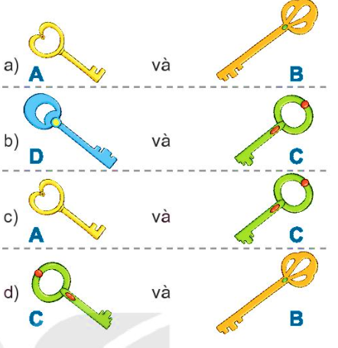
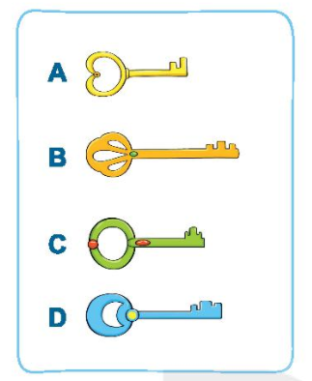
3
So sánh dài hơn, ngắn hơn
Chìa khóa B dài hơn chìa khóa A
Chìa khóa A ngắn hơn chìa khóa B
Chìa khóa D dài hơn chìa khóa C
Chìa khóa C ngắn hơn chìa khóa D
Chìa khóa C dài hơn chìa khóa A
Chìa khóa A ngắn hơn chìa khóa C
Chìa khóa D dài hơn chìa khóa C
Chìa khóa C ngắn hơn chìa khóa D
Notes:
Ủa chị ơi :((( em thấy chị góp ý phần này mà sửa cho em luôn nên e ko biết chỉnh gì nữa ạ?!?

Slide 14
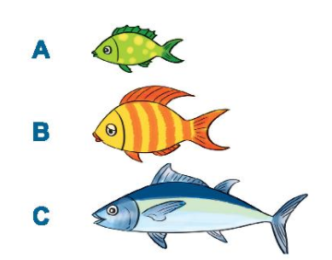
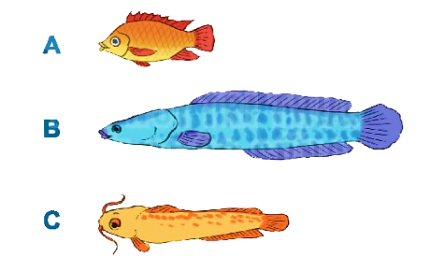
4
Con cá nào dài nhất, con cá nào ngắn nhất
Con cá A ngắn nhất
Con cá B dài nhất
Con cá A ngắn nhất
Con cá C dài nhất
Notes:
Ủa chị ơi :((( em thấy chị góp ý phần này mà sửa cho em luôn nên e ko biết chỉnh gì nữa ạ?!?

